Slide 1


Orientação Técnica
“Redação e Leitura – Foco na articulação entre os Materiais de Apoio e as Plataformas na elaboração do Plano de Aula”
30/04/2025

Slide 2

Objetivos:
Explorar as funcionalidades das Plataformas Redação e Leia SP;
Entender as etapas apresentadas pelo BI em relação à Redação e ao Leia SP;
Estabelecer articulações entre os Materiais de Apoio e as Plataformas na elaboração do Plano de Aula;
Elaborar o Plano de Aula fundamentado nos Materiais de Apoio (escopo-sequência e Planos de Aula).

Slide 3
Justificativa:
A Orientação Técnica de Redação e Leitura tem como finalidade:
focar na articulação entre os Materiais de Apoio e as Plataformas, na elaboração do Plano de Aula, no intuito de favorecer o entendimento do trabalho pedagógico voltado para o desenvolvimento das competências leitora e escritora, direcionado pelos indicadores trazidos pela Plataforma BI.

Slide 4
Pauta:
1- Apresentação da PEC e demais convidados;
2- Sensibilização (vídeo) - Rubem Alves;
3- Leitura e breve explanação dos Objetivos , da Justificativa e dos Combinados das Tarefas pós- formação;
5- Café
4-Explorar as funcionalidades das Plataformas Redação e Leia SP:
Realizar o trabalho de exploração da Plataforma Redação (CMSP- SED/Sala do Futuro), iniciando por meio de questionamentos norteadores (visão do professor);
Realizar o percurso de monitoramento e de acompanhamento do trabalho relacionado às etapas da redação apresentadas pela Plataforma BI;
Realizar o trabalho de exploração da Plataforma Leia/Árvore por meio de questionamentos norteadores(visão do professor);
Realizar o percurso de monitoramento e de acompanhamento do trabalho relacionado às etapas da Leitura apresentadas pela Plataforma BI;

Slide 5
Pauta:
6- Almoço;
7- Entender a relação do escopo-sequência com os Planos de Aulas (CMSP repositório) como materiais cruciais na elaboração e planejamento do Plano de Aula;
Café
8- Elaboração e socialização do Plano de Aula (Plano reverso) partindo dos indicadores/etapas apresentadas pela Plataforma BI, percorrendo os materiais de apoio (escopo-sequência e Planos de Aula)
9- Pontuar a importância da abertura de chamados (realizar o movimento, modelizando o passo a passo;
10 – Socializar uma sugestão de um modelo de cronograma de trabalho com o componente de redação e Leitura.e realizar as adequações necessárias em conformidade com as peculiaridades e realidades das Unidades Escolares.
11- Estabelecer combinados entre a PEC e os professores participantes- pontos focais

Slide 6
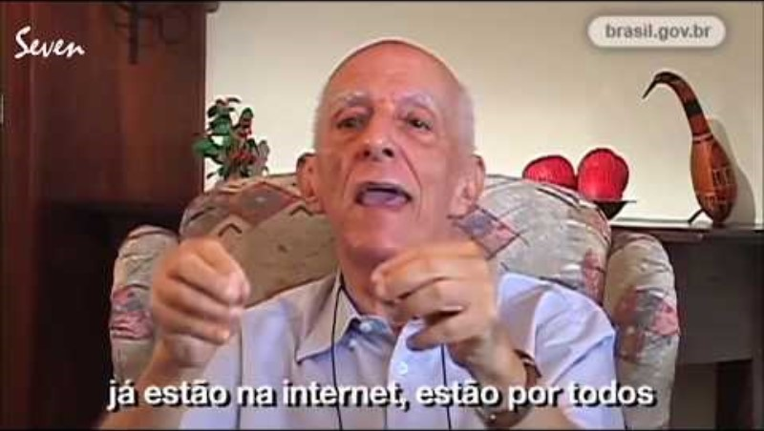
Sensibilização:
RUBEM ALVES - PROFESSOR DE ESPANTOS

Slide 7

Combinados:
1- Replicabilidade da formação para a equipe Gestora e para os demais colegas do mesmo Componente Curricular
2- Elaborar e desenvolver os Planos de Aula fundamentados a partir dos materiais de apoio(escopo-sequência e Planos de Aula);
3- Subir as evidências da replicabilidade da formação e aplicabilidade desse momento na elaboração de um Plano de Aula e materializado na prática docente/pedagógica, em um drive, para o acompanhamento, direcionamentos e orientações da PEC responsável pela Pasta.

Slide 8

“Bora para um cafezinho!!!”

Slide 9

Explorar as funcionalidades das Plataformas
Redação Paulista e Leia SP;

Slide 10
https://sed.educacao.sp.gov.br/Inicio (PEC/Professor)
https://saladofuturo.educacao.sp.gov.br/plataformas (Professor)

Slide 11
1- Realizar todo o percurso de acesso e de funcionalidades da Plataforma relacionada ao trabalho de redação do professor na SED:
Verificar as Propostas/os modelos prontos disponíveis no CMSP/Gerenciador de Tarefas/Atividades/Modelo/procurar...
Entender o funcionamento da atribuição/publicação das redações/propostas/modelos prontos (datas de envio/de recebimento das redações pelos estudantes, via atribuição por turma); atentar para as turmas/ as particularidades dessa funcionalidade;
Observar, acompanhar e direcionar por meio do status, como está o andamento das etapas referentes ao processo exigido na redação;
Antes das redações serem enviadas pelo aluno ao professor, chegar às mãos do dele, o professor precisa orientá-los a encaminhar as redações para o corretor automático, funcionalidade essa que contribui com a correção final do professor e, principalmente com a reflexão do aluno em relação a sua escrita. Inclusive direcionando o trabalho de devolutiva e de reescrita do professor;
Após o movimento de correção pelo corretor automático e do professor, caso o professor julgue necessário realizar a devolução da redação para que o aluno realize a revisão, a reescrita, esse processo não prejudicará a contabilização positiva no BI. No entanto, é importante, sempre, o professor conduzir e lembrar o aluno da necessidade dessa prática no processo de apropriação da escrita.

Slide 12
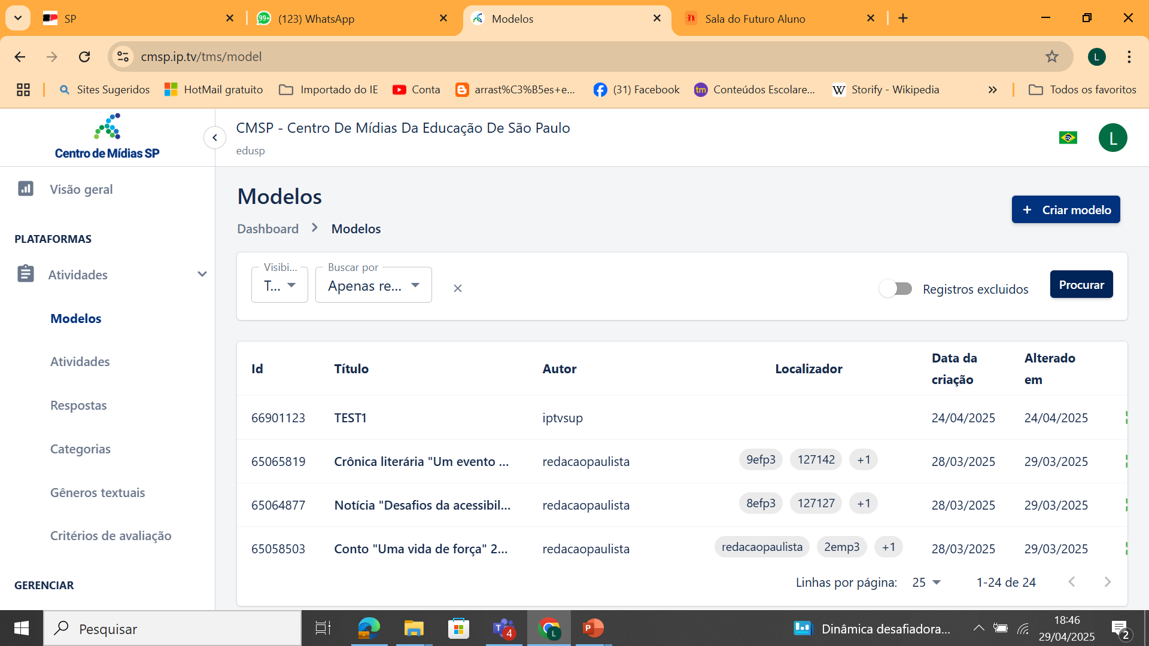
https://sed.educacao.sp.gov.br/Inicio (PEC/Professor)

Slide 13
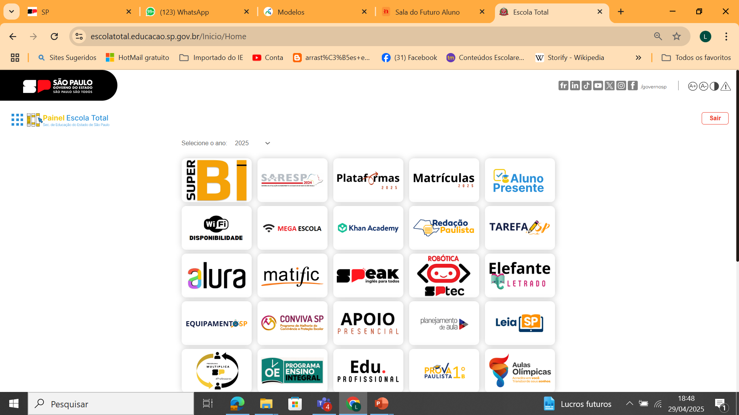
https://escolatotal.educacao.sp.gov.br/Inicio/Home

Slide 14


Slide 15

https://saladofuturo.educacao.sp.gov.br/plataformas(PEC/Professor)
https://saladofuturo.educacao.sp.gov.br/plataformas (Professor)

Slide 16
1- Realizar todo o percurso de acesso e de funcionalidades da Plataforma Árvore relacionada ao trabalho de Leitura do professor com o aluno, na Sala do futuro;
Verificar as obras/ os livros disponíveis na Plataforma Árvore, no geral e nos segmentos Fundamental II e Médio;
Entender as funcionalidades gerais, depois as funcionalidades referentes “Painel do Educador” Desempenho (Relatórios de Leitura; de Indicações e de Atividades ) e “Minhas Leituras” (Lendo, Lidos, Favoritos e Indicados) das turmas/estudantes e seus respectivos detalhes (início da leitura/Abertura, tempo de leitura, data de Leitura, /quantidade de livro lido etc); atentar para as turmas/as particularidades dessa funcionalidade;
Observar, acompanhar e direcionar por meio dos relatórios de Leitura, como está o andamento das etapas referentes ao processo exigido na leitura;
Antes das leituras serem finalizadas pelo aluno, o professor precisa orientá-los, mediar/moderar o processo de leitura, conduzindo o tempo e a atenção na compreensão das perguntas para respondê-las com precisão e assertividade. Etapa essa que contribui com uma leitura fluente e compreensiva. Principalmente com a reflexão do aluno em relação o quanto à leitura está favorecendo o seu engajamento e o envolvimento nas leituras dos mais variados temas, gêneros, nos mais diversos momentos, inclusive em situação de Avaliação.

Slide 17
https://escolatotal.educacao.sp.gov.br/Inicio/Home

Slide 18

ANEXO:
1- Cronograma de realização das aulas de Redação e Leitura:

Slide 19


Slide 20


De 16/04 a 05/05/2025 (3 momentos) | 1ª) Todos os estudantes devem ter iniciado a leitura de pelo menos 1 (um) livro. O professor deve então orientar os estudantes para entrarem logados na Sala do Futuro, no card do LEIA SP, ele será levado para o ambiente da Plataforma Árvore, dentro da Plataforma, ele selecionará uma obra de acordo com o seu segmento, clicar em LER no livro escolhido selecionado por ele mesmo ou por indicação do professor, e iniciar imediatamente a leitura; | Considerando que a meta da Plataforma Leia SP é de 1 livro por bimestre (maio e junho) e que já estamos iniciando Maio, precisamos agilizar as ações relacionadas às etapas de Leitura exigidas pelo Leia SP, atualmente: Tempo de Leitura e questões respondidas e acertadas. Nesse sentido, é urgente que todos os professores responsáveis pela Plataforma Leia SP (EFAF e EM) verifiquem se a primeira etapa, isto é, a de “Livros iniciados” já está em andamento por cada um de seus alunos.
SEMANAS: | CRONOGRAMA LEIA SP –MAIO/JUNHO e JULHO- de 16/04 a 02/07/2025 AÇÕES: | OBSERVAÇÕES IMPORTANTES A SEREM CONSIDERADAS:

Slide 21
 | 2º) Explicar aos estudantes, claramente, a importância de cada etapa existente na Plataforma de monitoramento (BI), da Plataforma Leia SP (Índice do tempo de Leitura por Estudante (minutos, Total de Questões e (%) de Acertos de Questões), para que eles entendam e se conscientizem e realizem a leitura com compromisso e efetividade. | Caso esta etapa (“Livro iniciado”) ainda não tenha ocorrido, solicitamos, com máxima urgência, que estas ações sejam concretizadas para que as seguintes possam acontecer e, assim, não se correr o risco de perder o prazo final (02/07), para que se possa garantir o resultado esperado (de pelo menos 1 livro concluído por cada aluno da Turma). E, principalmente com os critérios semanais estabelecidos cumpridos: tempo de leitura e questões acertadas.
SEMANAS: | CRONOGRAMA LEIA SP –MAIO/JUNHO e JULHO-16/04 a 02/07/2025 AÇÕES: | OBSERVAÇÕES IMPORTANTES A SEREM CONSIDERADAS:
De 05/05 a 30/06/2024 (3 momentos)

Slide 22
 | 3ª) Acompanhar como todas as etapas mencionadas anteriormente estão acontecendo e moderar esse movimento por meio da funcionalidade notas e/ou estatísticas/avaliação. | Sugestão de Leitura e de estudo para o trabalho e o desenvolvimento de metodologias no ensino e na aprendizagem com as Estratégias de Leitura e dos procedimentos de Leitor: Estratégias de Leitura, de Isabel Solé; Letramento e Capacidades de Leitura para a Cidadania, de Roxane Rojo; Ler e Compreender os Sentidos do Texto, de Ingedore Villaça Koch e Wanda Maria Elias, dentre tantas outras obras que trabalham as questões relacionadas à leitura e à escrita.
SEMANAS: | CRONOGRAMA LEIA SP –MAIO/JUNHO/JULHO- de 16/04/2025 a 02/07/2025 AÇÕES: | OBSERVAÇÕES IMPORTANTES A SEREM CONSIDERADAS:

Slide 23
SEMANAS: | CRONOGRAMA LEIA SP –MAIO/JUNHO e JULHO- bimestral ( de 16/04 a 02/07) 2025 AÇÕES: | OBSERVAÇÕES IMPORTANTES A SEREM CONSIDERADAS:
De 05/05 a 30/06/2024 | 1ª) Agendamento dos recursos digitais da escola para a continuidade das leituras de todos os estudantes e para a realização das demais atividades das obras selecionadas, tais como contabilização e nota do total de questões realizadas e dos percentuais de leitura da obra selecionada concluída) Neste momento, é muito importante que o professor se utilize de metodologias/estratégias para fomentar o interesse do aluno e para desenvolver a competência leitora dele. Para a finalidade, o professor poderá se utilizar das estratégias de leitura e dos procedimentos de leitor. | OBS: Vale ressaltar, ainda, sobre o tempo de leitura por estudante (etapa de contabilização no BI). Atentar para esta circunstância, que é muito importante, pois há alguns estudantes passando pela obra, sem se envolver de forma comprometida, responsável, se privando da significativa experiência no processo de leitura. Esse percurso é necessário para que a leitura faça sentido e, de fato, propicie ao aluno leitor uma formação cultural e humanizada.

Slide 24
SEMANAS: | CRONOGRAMA LEIA SP –MAIO/JUNHO/JULHO De 05/05 a 30/06/2024 AÇÕES: | OBSERVAÇÕES IMPORTANTES A SEREM CONSIDERADAS:
05/05 a 30/06/2024 | 1ª) Verificar, se há alunos que eventualmente ainda não tenham iniciado a leitura de uma obra na Plataforma, que estejam nos status: “Livros iniciados”, para que se apressem e prossigam a leitura, respondendo as questões com seriedade, por meio de uma leitura atenta cuidadosa. 2ª) Finalização da leitura da obra escolhida pelo aluno ou indicada pelo professor. (todos os estudantes contabilizados no status: nº de livros concluídos). | Recomendamos, após todo o trabalho de divulgação e de exploração da Plataforma Leia SP, que o professor se atente para a sua Turma, isto é, se todos já iniciaram a leitura e se todos estão os alunos estão respondendo as questões.

Slide 25
SEMANAS: | CRONOGRAMA LEIA SP -MAIO-2025 AÇÕES: | OBSERVAÇÕES IMPORTANTES A SEREM CONSIDERADAS:
19/05 a 02/07/2024 | 1ª Período de respecagem. 2º Término da leitura das obras pelos alunos (todos os alunos com a leitura de pelo menos 1(um) livro conclúído/lido. | Sugerimos que, durante o acompanhamento e a moderação da Plataforma, o professor anote os pontos críticos observados para o trabalho posterior com a Competência Leitora.

Slide 26
19/05 a 02/07/2024 | 1ª) Se precisar, última repescagem para oportunizar a aprendizagem leitora de todos, não deixando ninguém para trás, bem como para alcançar a meta e garantir os bons índices da escola. | Não se pode esquecer de que o trabalho com as estratégias de leitura e de procedimento de leitor são práticas pedagógicas que precisam ser ensinadas para que as inúmeras finalidades da leitura (de fruição, de aprender, de comunicar etc.) contribuam no processo de ensino e aprendizagem dos demais Componentes Curriculares.
SEMANAS: | CRONOGRAMA LEIA SP -MAIO-2025 AÇÕES: | OBSERVAÇÕES IMPORTANTES A SEREM CONSIDERADAS:

Slide 27
SEMANAS: | CRONOGRAMA LEIA SP -MAIO-2025 AÇÕES: | OBSERVAÇÕES IMPORTANTES A SEREM CONSIDERADAS:
19/05 a 02/07/2024 | 2ª) Preparação para a leitura do próximo bimestre: Trabalho com as estratégias de leitura e com os procedimentos de leitor por meio de uma modelização de uma obra. Por exemplo, selecionar um capítulo/um trecho, de repente, até pesquisar por questões que envolvam trechos das muitas obras literárias e que são exigidas nas Provas Paulistas para realizar o trabalho que antecede a competência Leitora, que são as competências da oralidade e da escuta. | No trabalho de compreensão leitora, o Professor pode elencar as maiores fragilidades/habilidades de compreensão leitora da Turma e, assim, pensar em ações realizáveis e efetivas, sempre com o objetivo de alcançar maior êxito em menos tempo. Outro fator bastante importante é a funcionalidade de instalar o plugin, uma extensão que possibilita a leitura da obra offline, nas máquinas da Unidade Escolar.

Slide 28
SEMANAS: | CRONOGRAMA LEIA SP -MAIO-2025 AÇÕES: | OBSERVAÇÕES IMPORTANTES A SEREM CONSIDERADAS:
que antecedem a próxima Leitura, concomitante ao trabalho final de leitura, o professor já precisa se organizar para a ação descrita a seguir. | 3ª) Realizar uma curadoria das obras oferecidas pela Plataforma Leia SP, a fim de avaliar qual a mais adequada para a faixa etária, para o interesse dos estudantes, tais como mais divertidas, de mais fácil entendimento, dentre outros elementos que facilitem o trabalho do professor e que motivem os estudantes a lerem com prazer e alegria. | Esta funcionalidade será de muita utilidade no dia do uso da Plataforma Leia SP, pois com o uso dessa extensão, esse trabalho fica mais otimizado e, quando a Internet estiver funcionando novamente, essa extensão possibilita sincronizar, isto é, o aluno pode continuar a leitura de onde parou, que é contabilizado no BI. OBS: Todas as informações detalhadas para o entendimento e o acesso à Plataforma Leia SP podem ser encontradas no Guia do Professor. Segue o link de acesso ao Guia: Educador Árvore e Leia SP - jan 25 - V2.pdf

Slide 29

Importante:
O cronograma mensal aqui sugerido foi idealizado considerando o Professor trabalhar 1 (uma) aula semanal da Plataforma Leia SP, com as adequações que julgar necessárias.
Contudo, caberá ao Docente se organizar e administrar o tempo das 02 (duas) aulas semanais entre o uso de ambas as Plataformas: Redação Paulista e Leia SP.
Desejo um excelente trabalho!!!
Lucimara Gusson –
PEC Desenvolvmento Curricular
Plataformas: Redação Paulista e Leia SP

Slide 30

Proposta 4- 19/05 a 26/06

Slide 31


SUGESTÃO DE CRONOGRAMA – REDAÇÃO PAULISTA –MAIO/JUNHO 2025
SEMANAS: | AÇÕES: | OBSERVAÇÕES IMPORTANTES A SEREM CONSIDERADAS:
De 19/05/ a 30/05/2024 (4 momentos) | 1ª) Todos os professores de LP (EFAF) e de Redação e Leitura (EM) trabalham as Propostas de Redação do Ano/Série em que atuam, a saber: a) Trabalho ou retomada da estrutura e das características do GÊNERO selecionado para cada Ano/Série - indicação/seleção do TEMA; b) Abrir a proposta na Plataforma para que os estudantes a conheçam, explorar os critérios de correção, ressaltar sobre a necessidade do Título e do número mínimo de palavras exigido na proposta e a funcionalidade da paragrafação; c) Produção do Projeto de Texto e o rascunho da Redação pelos estudantes no caderno. | Agendamento imediato para o recebimento do aluno; Sendo que a ação de enviar/publicar as Propostas de Redação para todas as suas Turmas na Plataforma/CMSP podem ocorrer concomitante ao processo mencionado ao lado, na coluna 2(dois) ou após esse trabalho descrito nas letras a, b e c. Atenção para o estabelecimento do prazo: sugerimos colocar o prazo máximo, até 02/07, a fim de que trabalhemos com mais tranquilidade, sem o stress de ter que prorrogar e correr o risco de perder prazo ou de duplicação das propostas.

Slide 32
SUGESTÃO DE CRONOGRAMA – REDAÇÃO PAULISTA –MAIO/JUNHO 2025
SEMANAS: | AÇÕES: | OBSERVAÇÕES IMPORTANTES A SEREM CONSIDERADAS:
De 02/06 a 13/06/2025 | 1ª) Agendamento dos recursos digitais da escola para a digitação dos textos na Plataforma; 2ª) Digitação na Plataforma Redação Paulista dos rascunhos produzidos no caderno pelos estudantes; 3ª) Orientar para que os estudantes submetam o texto digitado à correção on-line (automática), antes de enviarem para a correção do professor. | Neste momento é muito importante o trabalho com os critérios de correção novamente para que os estudantes os reconheçam na prática da correção automática. Dica: Observar o último item da descrição do critério, pois ele possibilita um texto de nota máxima.

Slide 33
SUGESTÃO DE CRONOGRAMA – REDAÇÃO PAULISTA –MAIO/JUNHO 2025
SEMANAS: | AÇÕES: | OBSERVAÇÕES IMPORTANTES A SEREM CONSIDERADAS:
De 16/06 a 20/06 | 1ª) Verificar, se há alunos que eventualmente ainda não tenham digitado o texto na Plataforma, que estejam nos status: Pendentes e/ou em Rascunho, para que realizem a imediata digitação. 2ª) Início da correção do Professor dos textos disponíveis na Plataforma (status: Redações enviadas para correção) | Não recomendamos, após a correção do Professor, o envio do texto para o aluno revisar, porque pode ser que não ocorra a devolução do texto revisado para o professor dentro do prazo.

Slide 34
SUGESTÃO DE CRONOGRAMA – REDAÇÃO PAULISTA –MAIO/JUNHO 2025
SEMANAS: | AÇÕES: | OBSERVAÇÕES IMPORTANTES A SEREM CONSIDERADAS:
16/06 a 20/06 | 1ª) Período de repescagem 2ª) Término da Correção do Professor (todas as redações corrigidas/finalizadas) | Sugerimos que, durante a correção, o professor anote os pontos críticos observados na correção online(lexical, sintaxe, ortografia e semântica) para o trabalho posterior com a reescrita.
16/06 a 20/06 | 1ª) Se precisar, última repescagem; 2ª) Trabalho com a reescrita coletiva dos textos e com a devolutiva para os estudantes; 3ª) Aguardar os ótimos resultados/índices no BI. | A reescrita e a devolutiva são muito importantes para a aprendizagem dos alunos e aprimoramento da competência escritora. No trabalho de reescrita coletiva, o Professor pode elencar as maiores fragilidades da Turma e alcançar maior êxito em menos tempo.
SUGESTÃO DE CRONOGRAMA – REDAÇÃO PAULISTA –MAIO/JUNHO 2025

Slide 35
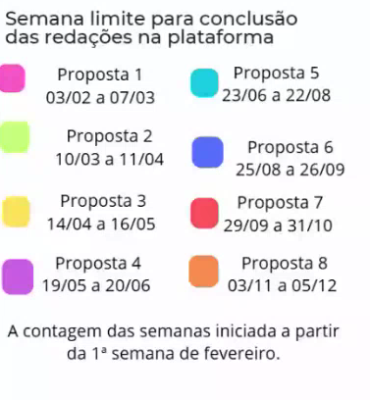

Slide 36
Importante: O cronograma mensal aqui sugerido foi idealizado considerando o Professor trabalhar 1 (uma) aula semanal de Redação, com as adequações que julgar necessárias.
Contudo, caberá ao Docente se organizar e administrar o tempo das 02 (duas) aulas semanais entre o uso de ambas as Plataformas Redação Paulista e Leia SP.
Bom trabalho!!!
Lucimara Gusson
PEC Desenvolvimento Curricular e Ponto Focal das Plataformas Educacionais:
Redação Paulista e Leia SP
Núcleo Pedagógico- DER- Avaré-SP

Slide 37

IMPORTANTE E NECESSÁRIO:
Todas as ações devem acontecer nas aulas organizadas para o trabalho com as Plataformas Redação e Leia SP. Lembrando-os de que, tanto no Ensino Fundamental, quanto no Ensino Médio deve ser reservada pelo menos 1 aula semanal (o ideal seriam 2 aulas) para que esta prática pedagógica aconteça. Afinal, agora, em 2025, em ambos os segmentos o Componente de Redação e Leitura está voltado já com esse objetivo. Lembrando-os de que os Planos de Aula e os Materias Digitais de Língua Portuguesa estão bem integrados.
Desejo um excelente trabalho!!!
Lucimara Gusson - PEC Desenvolvmento Curricular
Plataformas: Redação Paulista e Leia SP

Slide 38

Qual a relação desse vídeo com o trabalho do desenvolvimento da competência leitora

Slide 39

Hora do almoço

Slide 40
ANEXO:
1- Como abrir chamado em relação às inúmeras fragilidades apresentadas nas Plataformas Redação e Leitura:

Slide 41

Checklist das informações que não podem faltar na abertura de um chamado
junto à Central de Atendimentos da SEDUC
Nome da Diretoria de Ensino Região de Avaré/SP
Nome da escola: E.E. _____________________________
Nome completo e RG com UF do professor responsável
Nome completo e RA do estudante com o qual ocorreu a situação reclamada, se for o caso
OBS: se o problema for relacionado ao CMSP, enviar os dados do login (RG com UF e senha do Professor e RA e senha do aluno)

Slide 42
Turma: (especificar a Turma e o segmento de ensino: EFAF ou Ensino Médio vinculada ao Professor e/ouao aluno cuja situação será submetida à análise)​
Plataforma: (informar o nome da Plataforma com a qual está ocorrendo o problema)​
Breve e claro relato do problema ocorrido com todas as informações necessárias para o bomentendimento e a sua pronta resolução por parte dos técnicos da SEDUC.​
Anexar prints, documentos, fotos que evidenciem o problema, a fim de facilitar o seu entendimento.​
Anotar o nº do protocolo gerado.

Slide 43
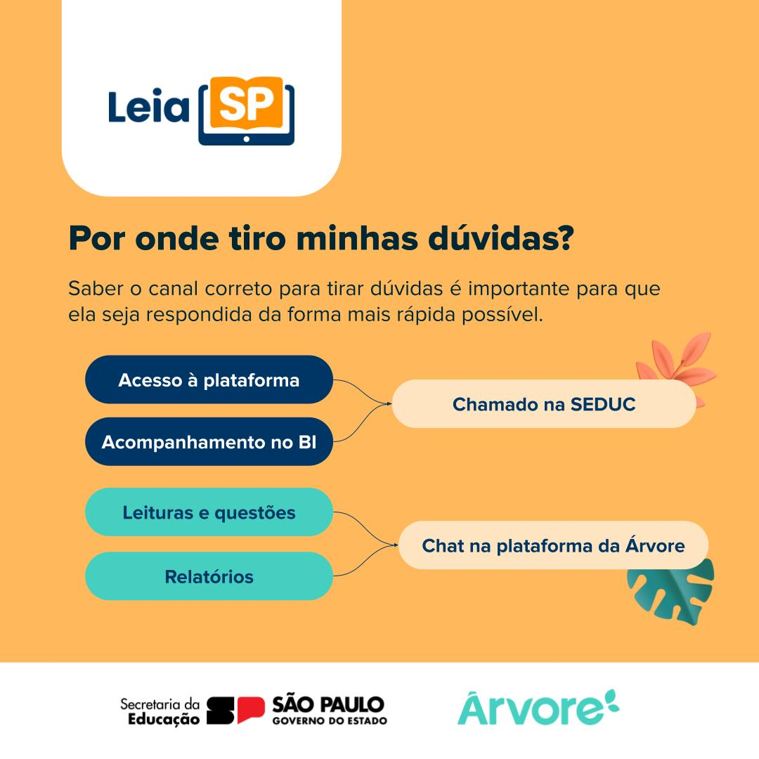

Slide 44
Ainda sobre a Abertura de chamado
Inconsistências no BI
Central de Atendimentos
Inconsistências na Plataforma -
https://atendimento.educacao.sp.gov.br/
tel. 0800 77 000 12
Observação: A própria escola/o professor poderá acessar a Central de Atendimentos.
Tutorial: Como abrir um chamado: https:/drive.google.com/file/d/1QmHL0Pq-xK79gzHzscepyxvnwcQJnXda/view?usp=sharing

Slide 45

ANEXO:
Como indicar uma Leitura?
Vamos percorrer o caminho para chegar até nessa funcionalidade?

Slide 46
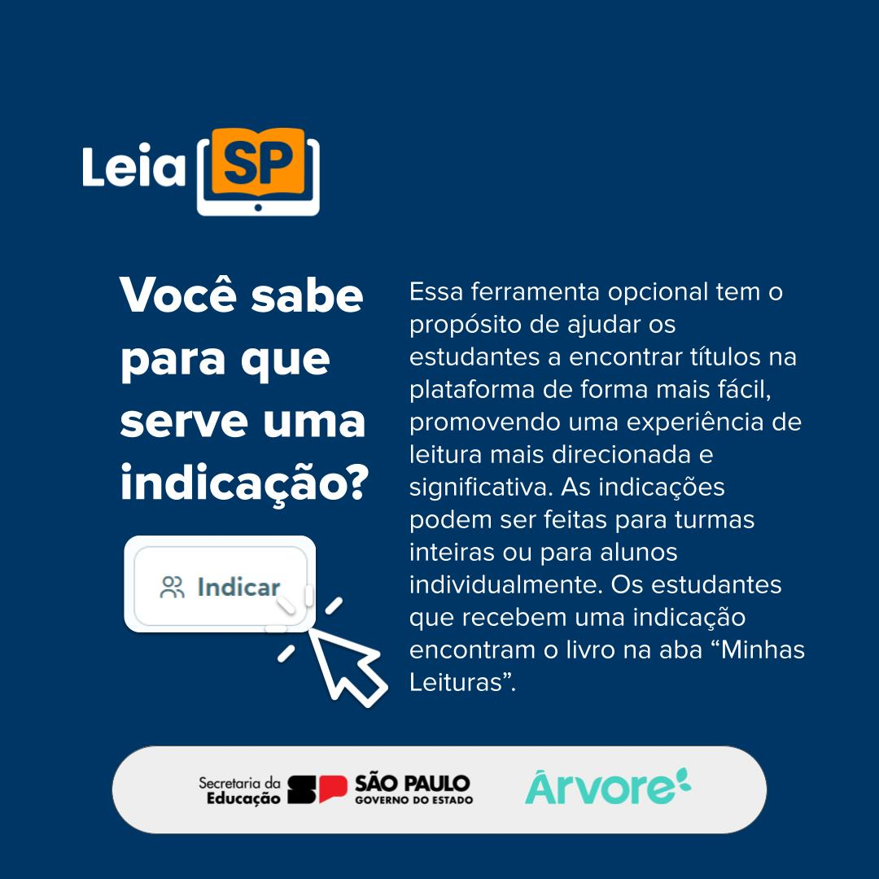

Slide 47
ANEXO:
Atenção:
Todas as funcionalidades são contabilizadas, ou seja, são contadas como leitura válida?

Slide 48


Slide 49
ANEXO:
Atenção:
Ainda sobre Leitura Válida, como entender quando esse movimento acontece?

Slide 50
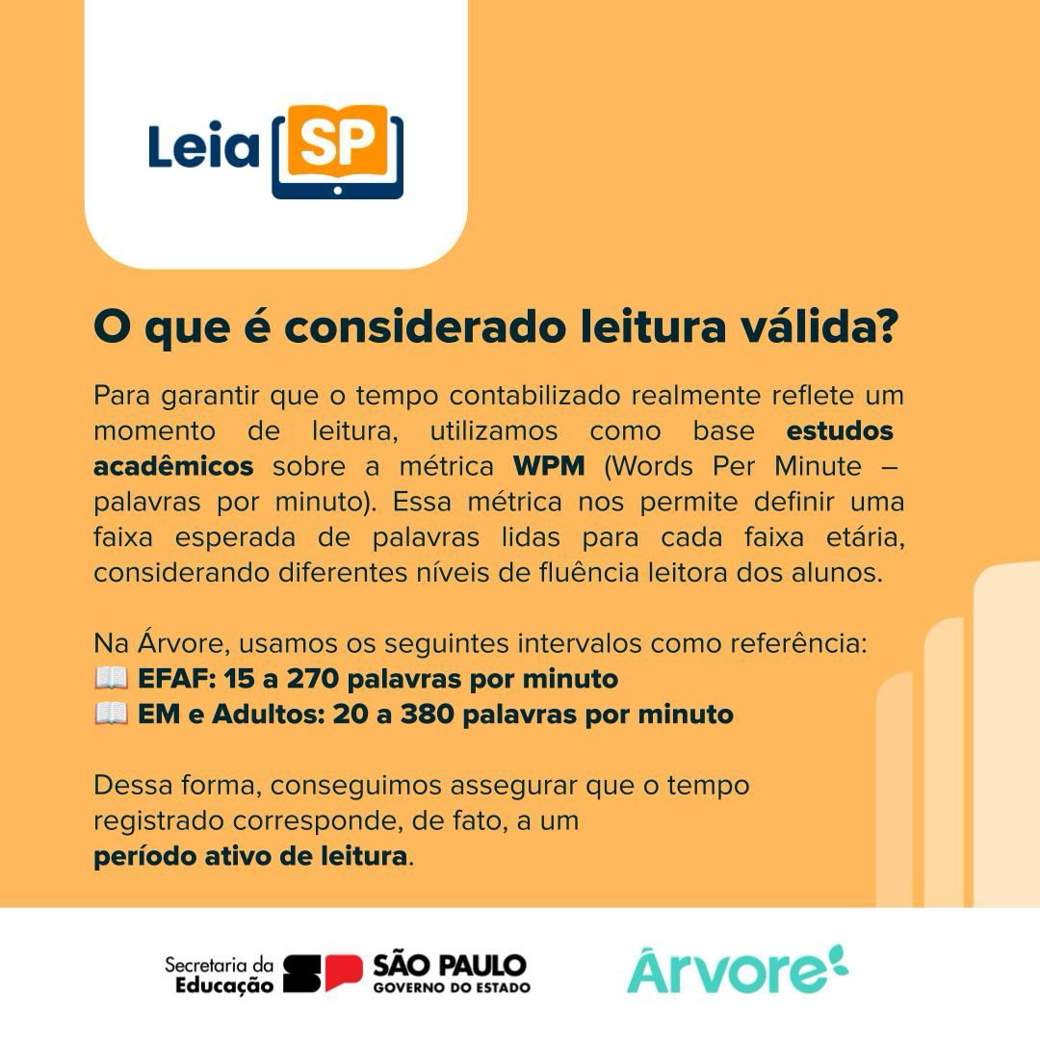

Slide 51
ANEXO:
Guia de Orientações para o uso da Plataforma Árvore. Onde posso encontra-lo e acessá-lo?
Vamos descobrir?

Slide 52
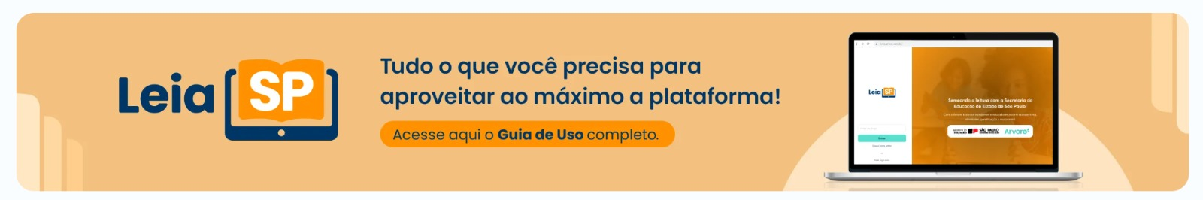
Ao logar na Plataforma Árvore pela Sala de Futuro, os professores esse banner. Basta clicar para ser direcionado ao Guia de Uso, que contém várias dicas, bem como um glossário Árvore ao final para ajudar a navegação pelo material.
Esse glossário foi uma ideia que algumas PECs trouxeram para nós e gostamos muito. Esperamos que o material ajude
Plataforma Árvore: https://livros.arvore.com.br/biblioteca/ler/livros
Guia em PDF: file:///C:/Users/lucimara.gusson/Downloads/guia-de-uso-da-arvore.pdf

Slide 53
OFICINA:
Vamos colocar em prática o nosso trabalho de planejamento semanal por meio da elaboração do Plano de Aula, fundamentado nos Materiais de Apoio (escopo-sequência e Planos de Aula)?
Para que esse movimento ocorra de forma significative, fluida e efetiva, alguns passos serão necessários:
1- Tenha o calendário em mãos para pensar na quantidade de aulas que vc terá no mês/bimestre;
2- Também planeje o seu cronograma das ações que irá realizar nas aulas de Redação e Leitura, considerando o cronograma sugerido pela PEC Desenvolvimento Curricular em Língua Portuguesa – Lucimara Gusson
3- Em grupos de 5 escolas, um participante do Componente de Redação e Leitura de cada Unidade Escolar, irão planejar a aula por meio do registro do Plano de Aula que será, posteriormente, socializado na Formação, servindo, inclusive, como modelização em sua replicabilidade e nas construções dos próximos Planos de aula, na Escola.

Slide 54
Formação de Grupos
Grupo 1 | Grupo 2 | Grupo 3 | Grupo 4 | Grupo 5
Dimas | Castelucci | Guido | Pires | Penna
Pedro Bento | Avelino | João Teixeira | Benê | José leite Pinheiro
Mariana | Matilde Vieira | Coronel | Michelin | Coronel
Eruce | Celso | Abílio | PAN | Maria I. C. Pimentel
Cota Leonel | Sandra | Padre Emílo Imoos | Paulo Delício | CEEJA

Slide 55
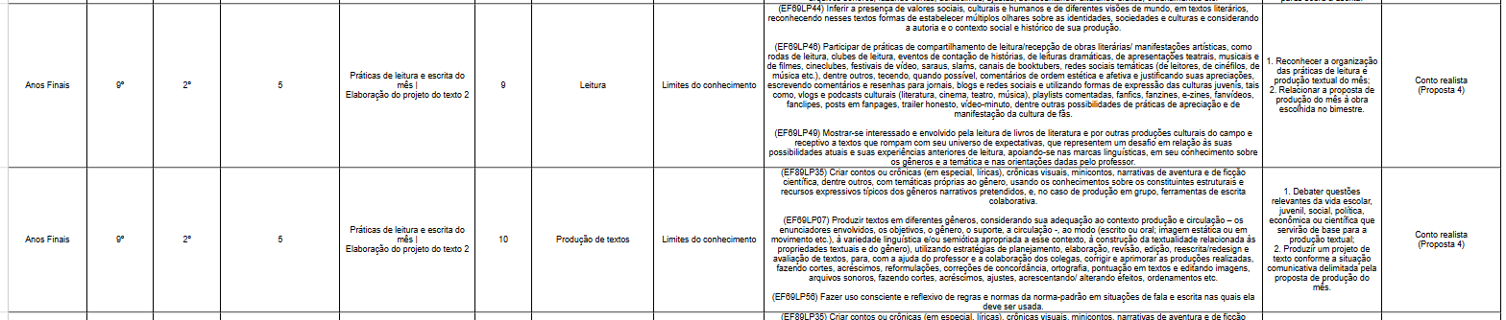


Slide 56
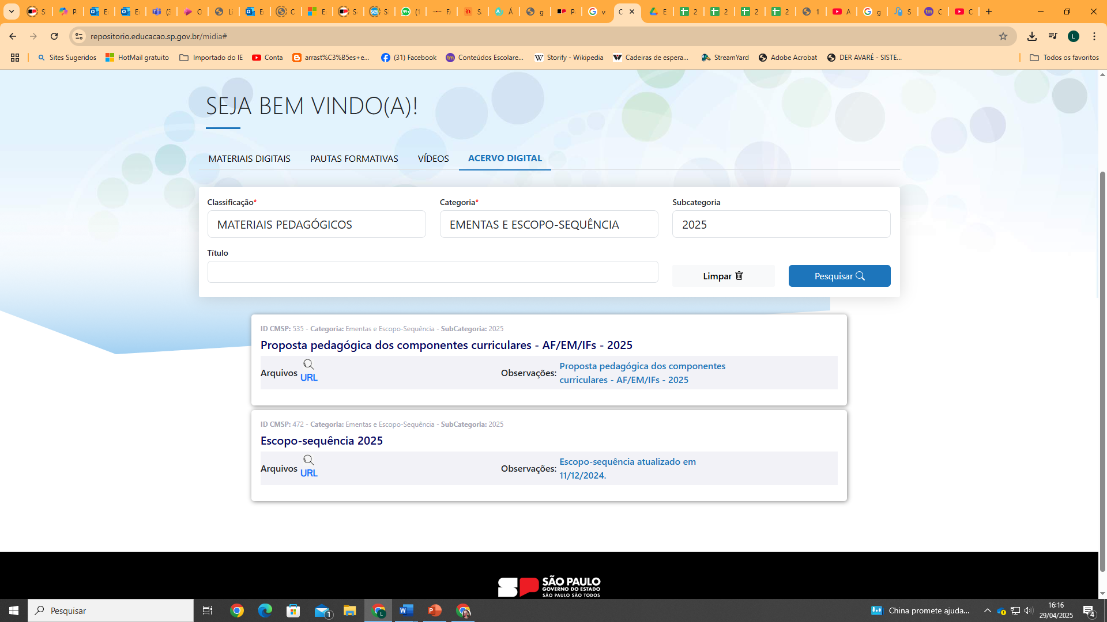
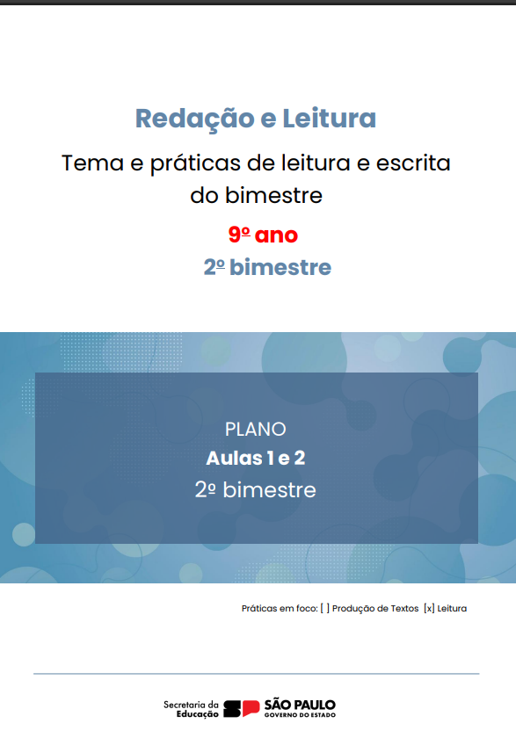
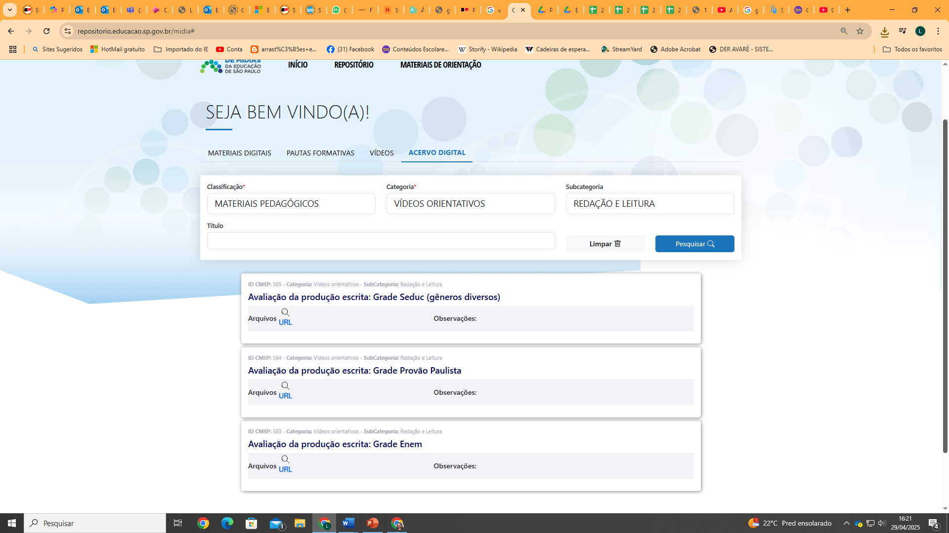

Slide 57
Combinados:
1- Replicabilidade da formação para a equipe Gestora e para os demais colegas do mesmo Componente Curricular
2- Elaborar e desenvolver os Planos de Aula fundamentados a partir dos materiais de apoio(escopo-sequência e Planos de Aula);
3- Subir as evidências da replicabilidade da formação e aplicabilidade desse momento na elaboração de um Plano de Aula e materializado na prática docente/pedagógica, em um drive, para o acompanhamento, direcionamentos e orientações da PEC responsável pela Pasta.

Slide 58
“Bora para um cafezinho!!!”

Slide 59

Oficina Técnica e Socialização

Slide 60
Referências Bibliográficas:
Documentário: Rubem Alves, o Professor de Espantos (com audiodescrição)
https://www.youtube.com/watch?v=iyQw5kLu1nU&t=964s
Ingedore Villaça Koch e Vanda Maria Elias - Autores na Escola
https://www.youtube.com/watch?v=8tvzFlzo7wc
O lápis:
https://www.youtube.com/watch?v=IXWIQrbQEuE
DICAS PRÁTICAS para encantar seus alunos com a MEDIAÇÃO DE LEITURA https://www.youtube.com/watch?v=e3EMiPvgeXc
Podcast da Árvore; https://open.spotify.com/show/7vQC7d0OH3oOCZxXtyoP8Q
TRILHAS DE LEITURA: Novas formas de trabalhar o conteúdo literário
https://www.youtube.com/watch?v=NFNvkdpiyTY

Slide 61
Referências Bibliográficas:
TRILHAS | Formação do Leitor
https://www.youtube.com/watch?v=5GS3zjN6FB8
PROJETO TRILHAS | Momentos de Leitura
https://www.youtube.com/watch?v=Yj4rVxB-4bk
PROJETO TRILHAS | Práticas de Leitura
https://www.youtube.com/watch?v=Y51vt1zt9EY
Repositório: https://repositorio.educacao.sp.gov.br/mídia
Corrija-me - Projeto de Texto:
https://www.corrijame.com.br/redacao-dissertativa/projeto-de-texto-para-redacao-como-criar-um#:~:text=Um%20projeto%20de%20texto%20para,nota%20nas%20provas%20de%20reda%C3%A7%C3%A3o.
Vídeo: Projeto de texto: https://www.youtube.com/watch?v=-e0Kkq4B6kU&t=102s

Slide 62


Até o próximo Encontro –Formativo-Reflexivo
Lucimara Ap. Lopes Gusson
PEC- Desencolvimento Curricular
Núcleo pedagógico
DER- Avaré- SP

